Slide 1
البيض
أهمية البيض:
البيض من أفضل وأرخص الأطعمة البروتينية التي يتناولها الانسان ومن الممكن ان يكون طبقا اساسا في كثير من وجبات الطعام اليومية حيث يقدم مع الخضراوات مسلوقا او مقليا او مطهيا ويدخل البيض مع الحليب في صنع بعض الاطعمة المختلفة مثل الكعك و البسكويت.

Slide 2
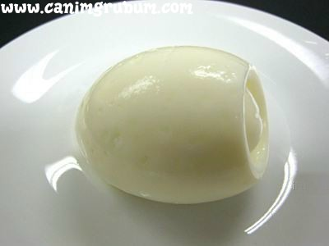
اذكري أطباقا اخرى يدخل في تكوينها البيض.
.....................................................................................
تركيب البيضة:
تتركب البيضة من:
1-.............................................................
2-.............................................................
3-.............................................................
القشرة
البياض (الزلال)
القشرة
الصفار (المح)
البياض
الصفار

Slide 3
قيمته الغذائية:
تحتوي على اغلب العناصر الغذائية مثل:
الدهون
الفيتامينات
البروتين
الاملاح المعدنية
الماء
د
أ
الفسفور
الكالسيوم
ب المركب
الكبريت
الحديد

Slide 4
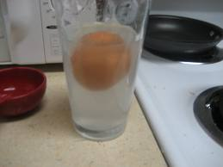
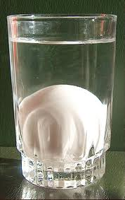
طريقة اختبار البيض الطازج
توضع البيضة في كوب ماء وملعقة كبيرة من الملح ويلاحظ على البيضة بعد ذلك احد الامرين التاليين:
2- تطفو على السطح
فيدل ذلك على فسادها.
1- تستقر في القاع فيدل
ذلك على صلاحيتها.

Slide 5
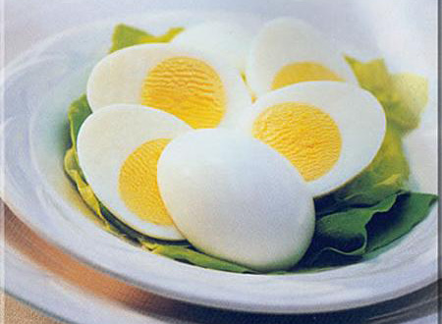
أصناف من البيض
البيض المسلوق
المقادير:
اربع بيضات طازجة.
ملح.
فلفل اسود.
طماطم.
فليفلة.
الطريقة:
1- يوضع البيض في اناء ويغمر بالماء البارد.
2- يوضع على نار هادئة ويترك يغلي من (10) الى (12) دقيقة.
3- يرفع البيض عن النار ويصب عليه ماء بارد ليسهل تقشيره.
يقشر و يقدم ساخنا ويضاف له الملح والفلفل مع حلقات الطماطم والفليفلة.

Slide 6
تذكري: اخراج البيض من الثلاجة قبل السلق بربع ساعة.
فائدة: إضافة ملعقة كبيرة من الخل للماء يمنع خروج الزلال إلى ماء السلق عند حدوث شرخ بالبيضة.
فكري ما السلق؟
.....................................................................

Slide 7
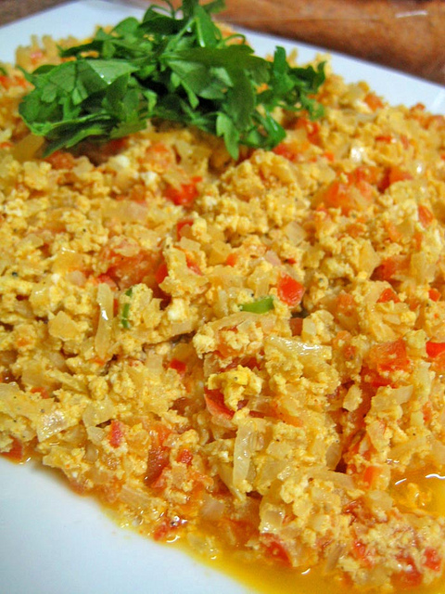
بيض مع الطماطم (شكشوكة)
المقادير:
خمس بيضات طازجة.
بصلة متوسطة.
حبتان من الطماطم.
ملعقتان كبيرتان من الزيت.
ملح.
ملعقة صغيرة فلفل اسود.
الطريقة:
1- تقطع البصلة قطعا صغيرة وتوضع في القدر ويضاف اليها الزيت ثم يرفع على النار وتقلب الى ان يصفر لونها.
2- يضاف اليها الطماطم المقطع قطعا صغيرة حتى يذوب الطماطم ثم يضاف اليها الملح والفلفل الاسود.
3- يكسر البيض (كل بيضة على حدة) ... لماذا؟ ثم يضاف للخلطة السابقة بعد خفقه.
4- تترك الخلطة على نار هادئة مع التقليب بين فترة وأخرى.
5- يرفع الاناء من على النار ويقدم.
لرفع القيمة الغذائية يمكن اضافة المقدونس او الفليفلة.

Slide 8
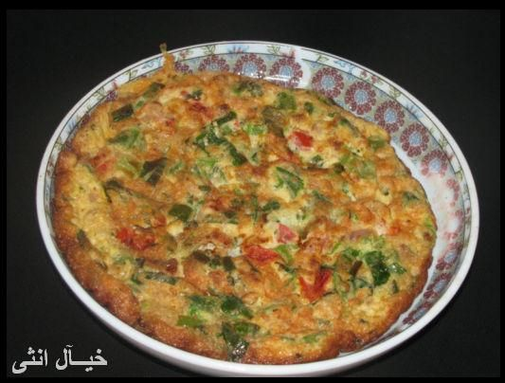
قرص البيض (امليت)
المقادير:
بيضتان طازجتان.
ملعقتان كبيرتان من الحليب السائل.
ملعقة كبيرة من الزيت.
ملح.
فلفل ابيض.
الطريقة:
1- يكسر البيض في اناء ويخفق بالشوكة جيدا.
2- تضاف باقي المقادير عدا الزيت ويخلط الجميع.
3- يوضع الزيت في المقلاة ويسخن ثم يصب عليه البيض المخفوق ويترك على النار حتى تتماسك اطرافه.
4- تستخدم ملعقة خشب لرفع اطراف قرص البيض والسماح للبيض السائل بالنزول لقاع المقلاة للنضج ثم يقدم في طبق بعد تزيينه.

Slide 9
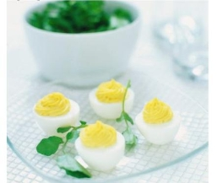
البيض مع المايونيز
المقادير:
ثلاث بيضات مسلوقة.
ملعقة صغيرة من صلصة الخردل.
ملعقة كبيرة من عصير الليمون الحامض.
ملعقة من المايونيز.
ملعقة صغيرة من الملح.
حبات من الزيتون.
نعناع للزينة.
الطريقة:
1- يقشر البيض ويقطع عرضيا الى نصفين متساويين ثم ينزع منه الصفار بحذر.
2- يهرس صفار البيض جيدا بشوكة ويخلط مع المايونيز والخردل وعصير الليمون والملح.
3- يعاد حشو بياض البيض بالخليط ثم يزين بأوراق النعناع وحبات الزيتون.

